Slide 1

RWD 設計說明
鄭耀飛

Slide 2
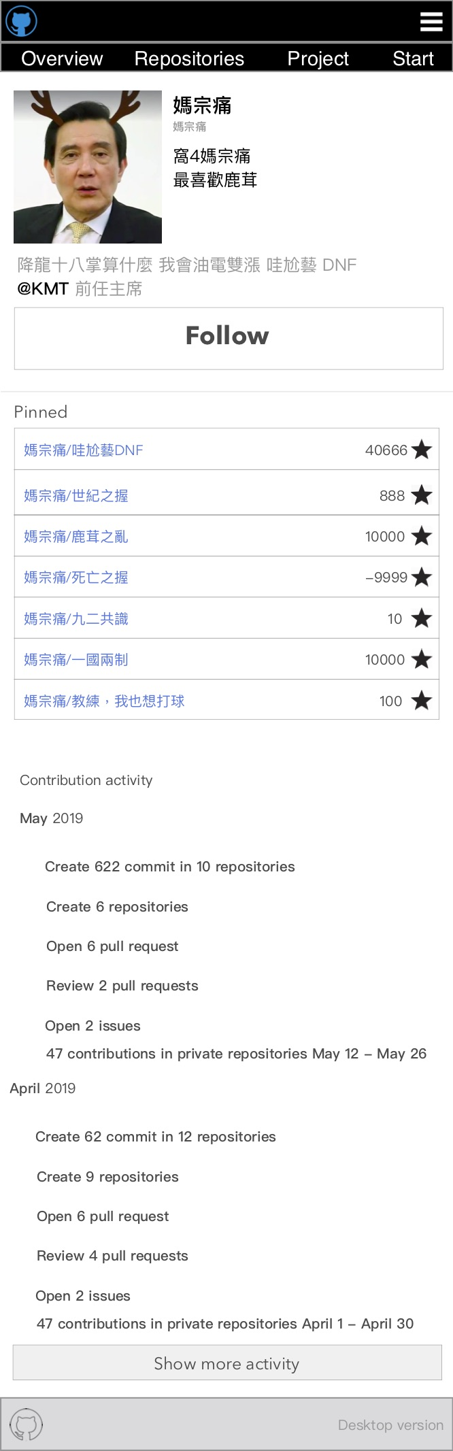
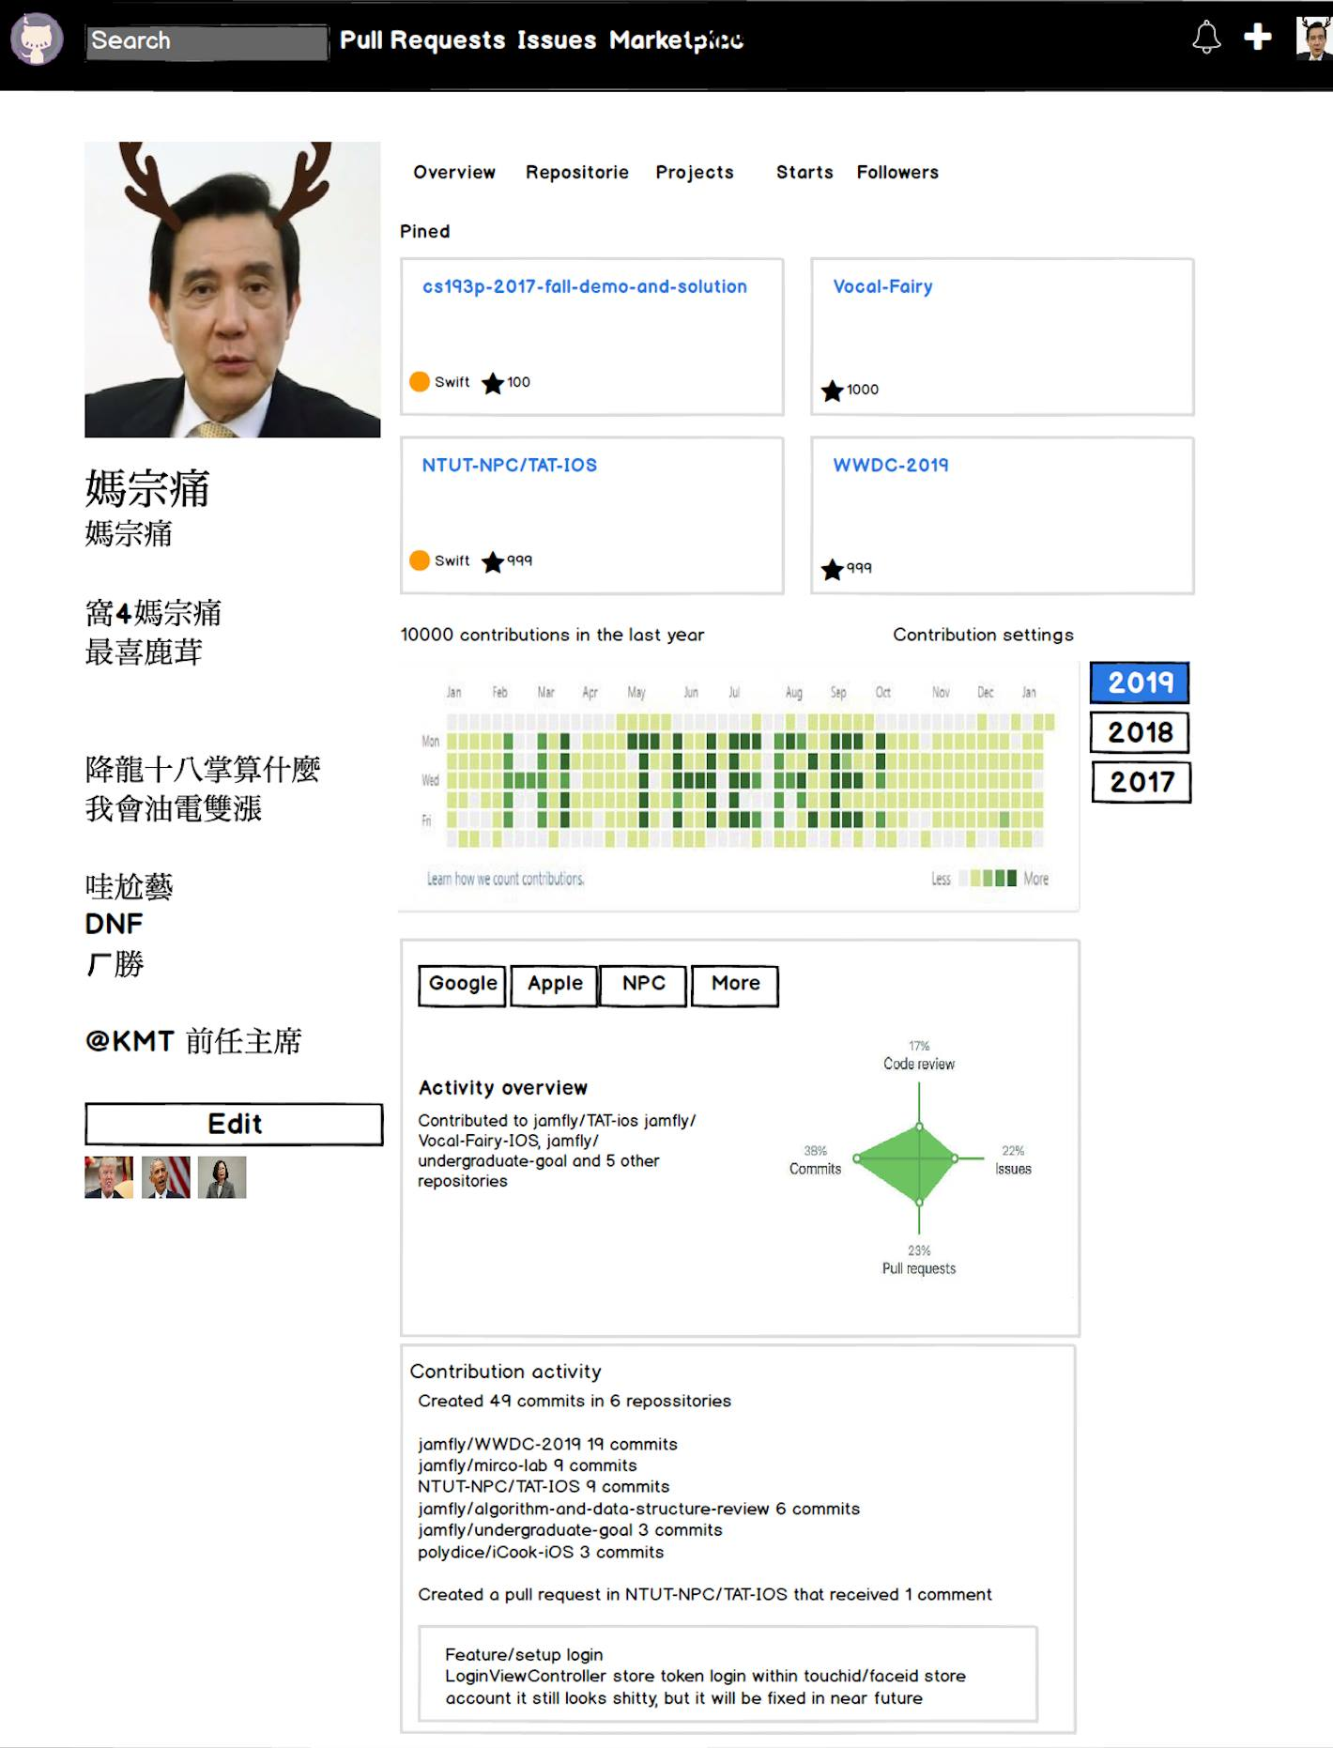
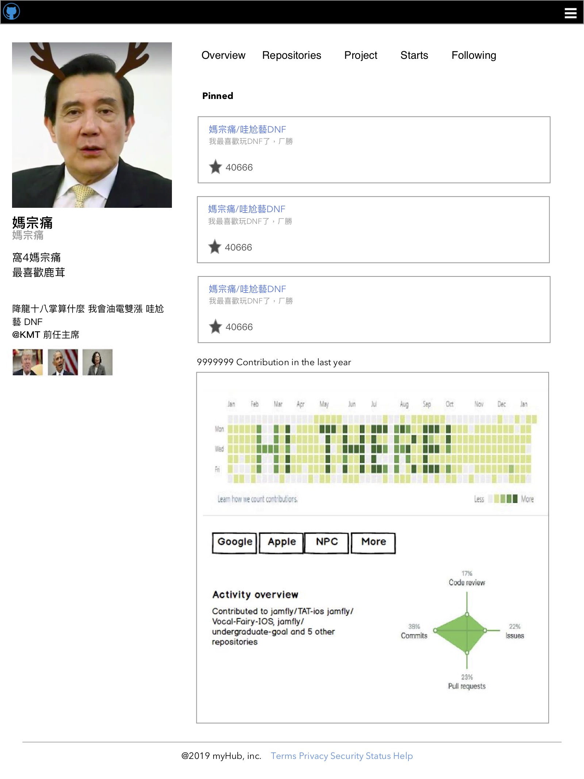

Slide 3
導覽列
選單變為漢堡選單
讓手機的螢幕也能夠有效利用並且顯示資訊
個人頁面
從原本左邊改到畫面的正上方，並且只顯示需要的資訊，把多餘的資訊隱藏起來

Slide 4
Pinned Repos
從原本的詳細列表，變成單純的顯示資料，以節省空間
Contribution
在s版直接拿掉，因為實在太佔空間而且也沒辦法用剩下的空間很好的顯示，但是在m版型就還留著但是將年份的按鈕給因藏起來，以節省空間

Slide 5
Contribution Detail
M版型直接隱藏起來，有需要的話再點開觀看，s版型則是因為細長的關係，將這些資訊依序排列
Footer
S版型將footer實作成更像不同顏色以便區別，並且在區塊內放上相關資訊與icon

